Slide 1
第二屆基督徒網路應用研討會 原文讀經運動，已經開始！
信望愛資訊文化藝術基金會
執行長 陳鳳翔
信望愛網站主編 陳小小

Slide 2
舊約希伯來文 = 學不來文

Slide 3
新約希臘文 = 稀拉文 腹瀉、拉肚子

Slide 4
希臘文 、希伯來文 神學院的 必修 = 必忘

Slide 5
讓原文讀經 成為享受

Slide 6
順利從枯燥的文法課 成功地進入經文閱讀

Slide 7
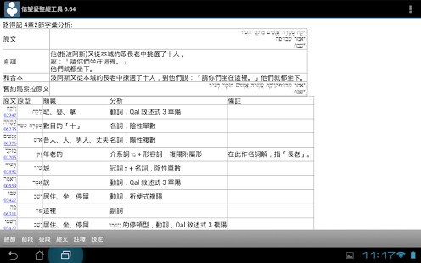
信望愛聖經工具 多看多用原文，自然記住！

Slide 8
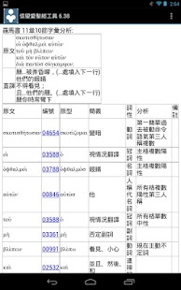
信望愛 聖經工具手機app 自然記住 不硬背

Slide 9
信望愛聖經工具app ios 請用【微讀聖經】

Slide 10
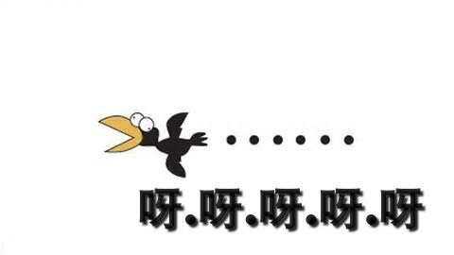
原文讀經更有畫面！
叼餅和肉供應以利亞的烏鴉是

Slide 11
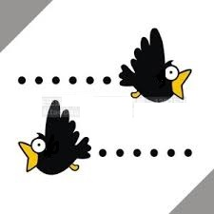
原文讀經更有畫面！
叼餅和肉供應以利亞的烏鴉是

Slide 12
基甸不想當王嗎？
士8:30 基甸有七十個親生的兒子，因為他有許多的妻。
士8:31 他的妾住在示劍，也給他生了一個兒子。基甸與他起名叫亞比米勒。

Slide 13
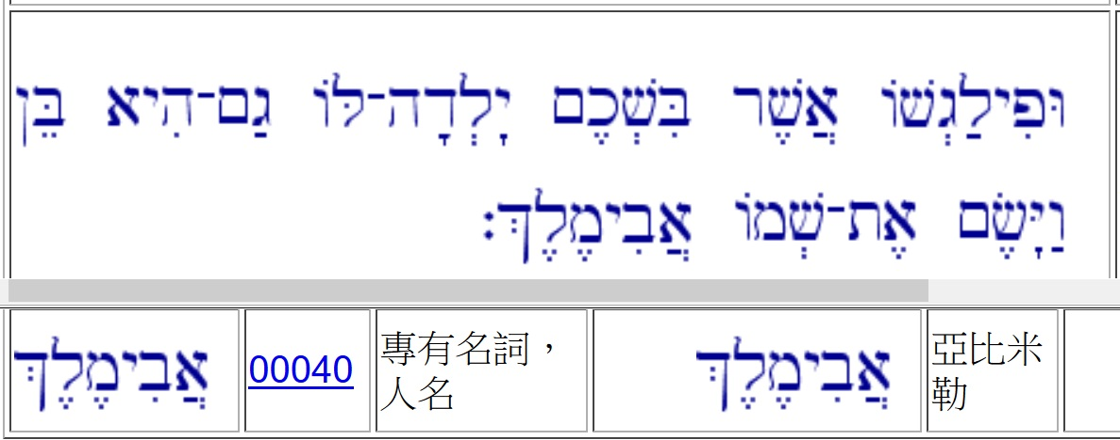
我爸爸是王
亞比米勒 אֲבִימֶלֶךְ

Slide 14
彼得是勸耶穌？ 還是罵耶穌？
可8:31 從此，他教訓他們說：「人子必須受許多的苦，被長老、祭司長，和文士棄絕，並且被殺，過三天復活。」
可8:32 耶穌明明地說這話，彼得就拉著他，勸他。

Slide 15
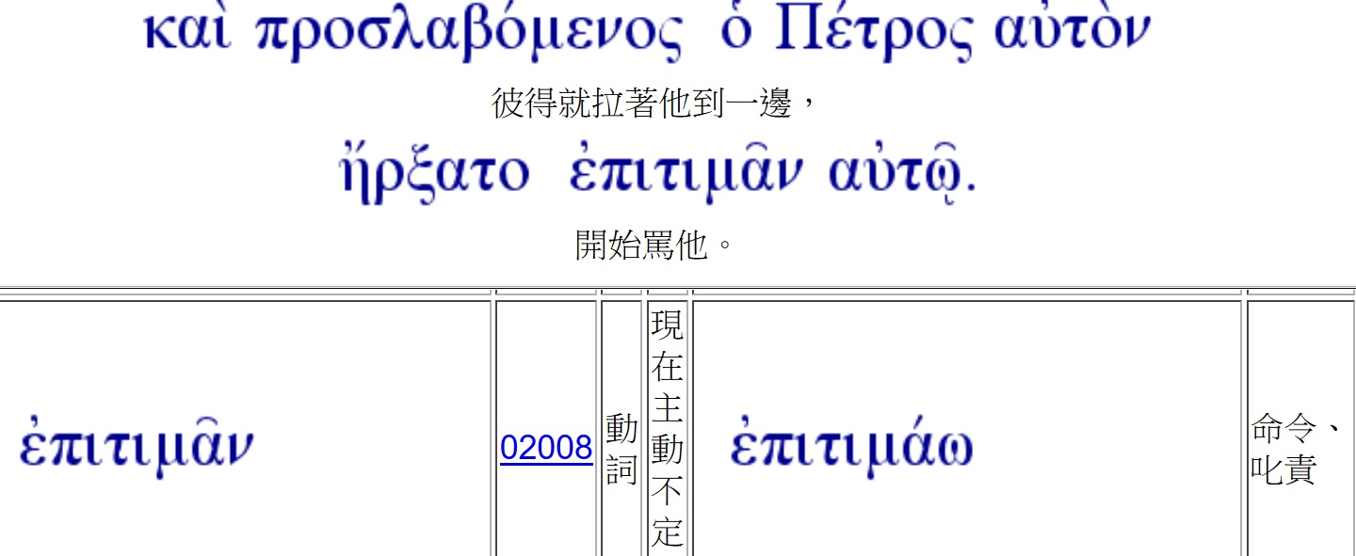
彼得是勸耶穌， 還是罵耶穌？

Slide 16
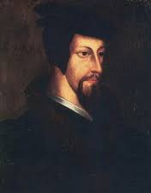
改教運動明年滿五百周年！
慈運理說:沒有希伯來文，要正確地瞭解舊約聖經是困難的。沒有希臘文，要正確地瞭解新約聖經同樣也是困難的。

Slide 17
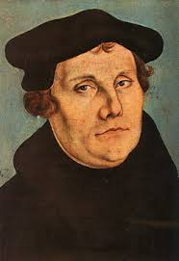
改教運動明年滿五百周年！
馬丁路德將宗教改革的突破，歸功於原文穿透性的力量。

Slide 18
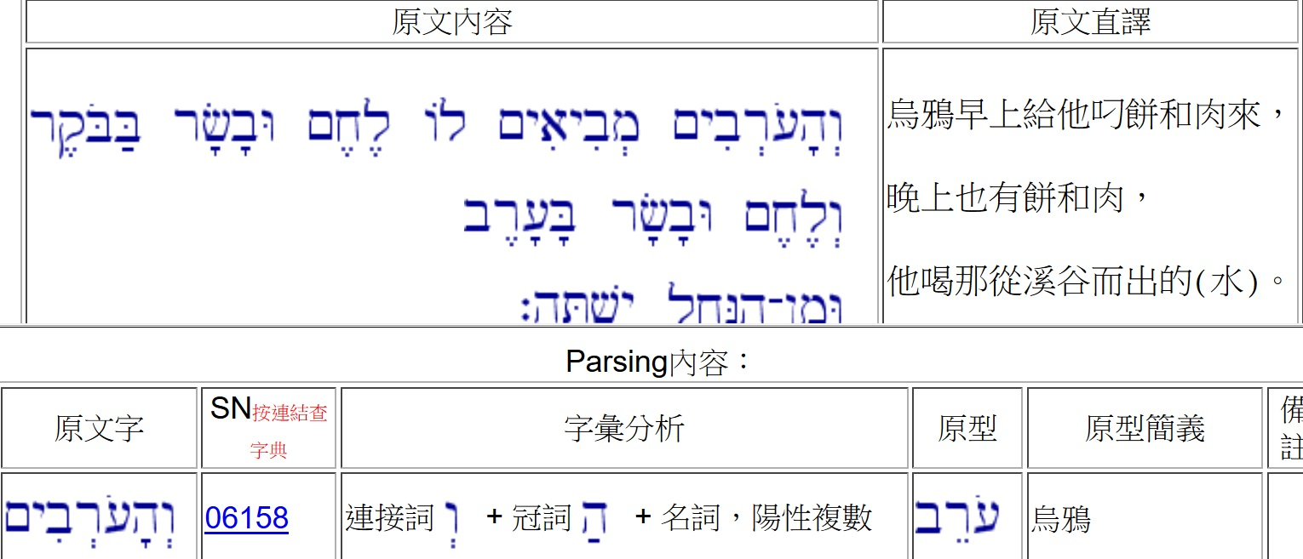
不懂原文的，也可以使用！ 只要你看得懂數字和中文

Slide 19
原文讀經運動，已經開始！

